Slide 2
RÉPUBLIQUE ALGÉRIENNE DÉMOCRATIQUE ET POPULAIRE
MINISTÈRE DE L’ENSEIGNEMENT SUPÉRIEUR ET DE LA
RECHERCHE SCIENTIFIQUE
Université Aboubakr Belkaïd –Tlemcen–
Faculté de la Technologie
Département de Génie Mécanique
Mémoire Présenté pour l'obtention du diplôme de MASTER
Option : Energétique.
Thème:
Optimisation de l’écoulement forcé dans la veine d’aire d’un capteur solaire plan à air Pour une performance thermique (Expérimentale )
1- Entre le vitrage et l’absorbeur.
2- Entre l’absorbeur et l’isolateur.
Présenté par :
KHEBCHI Abderrahman ENCADREUR: Mr. A.AZZI
MEKELLECHE Sidi Mohammed CO- ENCADREUR : Mr. H.MOUNGAR
TLEMCEN : LE 06.06.2017

Slide 3
Introduction
Plan
de
travaille
Généralité sur les capteurs solaires plan
Partie Expérimentale
Résultats et discutions
Conclusion

Slide 4
Introduction

Slide 5
Compte tenu de sa situation géographique, l’Algérie a manifesté très tôt son intérêt pour les énergies renouvelables et en particulier l’énergie solaire.
L’application de l’énergie solaire peut être regroupée en deux catégories principales : les applications à hautes températures (les concentrateurs solaires et capteurs solaires sous vide), et les applications à basses températures : (les Capteurs solaire à air).
Ce travail présente les résultats d'une
étude expérimentale d’un capteur solaire
Plan à air double passe sans recirculation
d’air fonctionnant en convection forcée.

Slide 6
Généralité sur les capteurs solaires plan

Slide 7
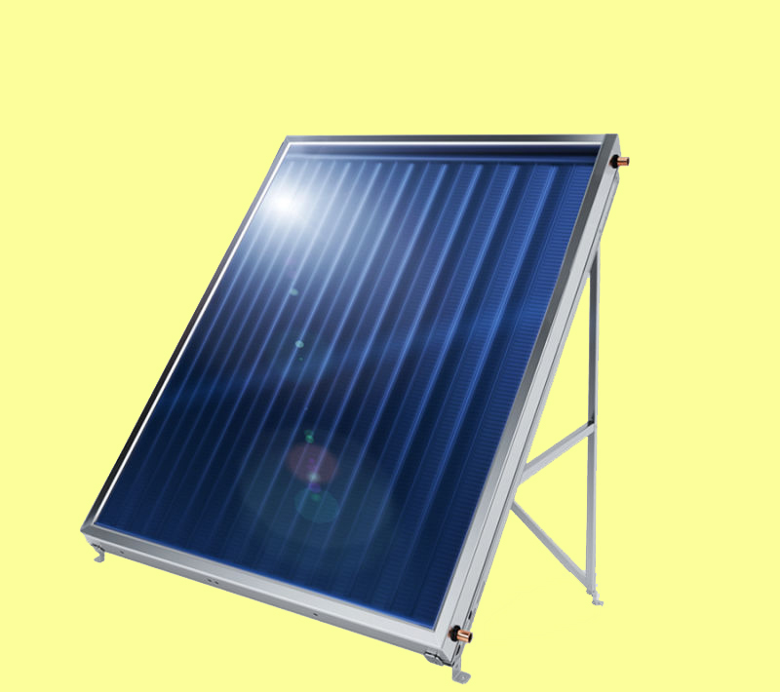
Les capteurs solaires plan
1) Constitution du capteur
2) Différents types des capteurs solaires plans à air
3) Principe de fonctionnement
4) Les applications des capteurs solaires plans à air

Slide 8
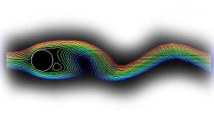
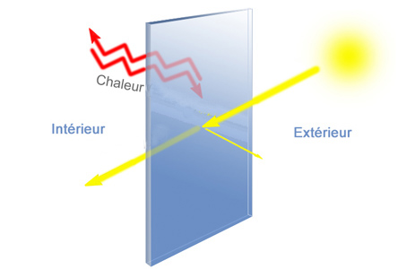
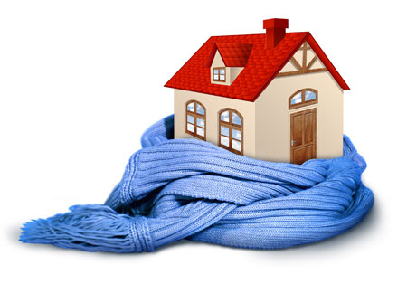
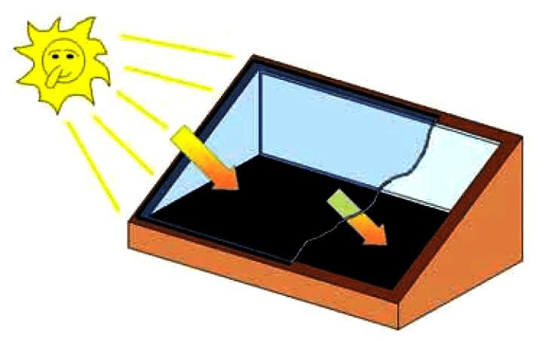
Constitution du capteur
le vitrage
L’absorbeur
L‘isolant
Le fluide caloporteur

Slide 9
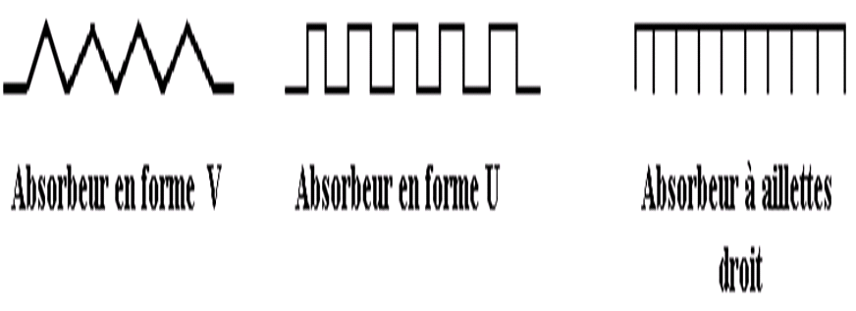
Différent types des capteurs solaires plans à air
2
Capteurs à absorbeur perméable
3
Capteurs à absorbeur à géométrie variable
1
Capteurs à absorbeur plan

Slide 10
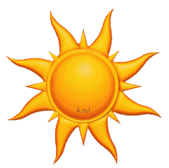
Principe de fonctionnement
Le rôle d’un capteur solaire thermique est de transformer le rayonnement solaire qu’il reçoit en énergie calorifique utilisable.

Slide 11
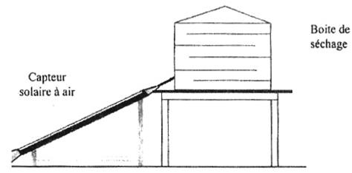
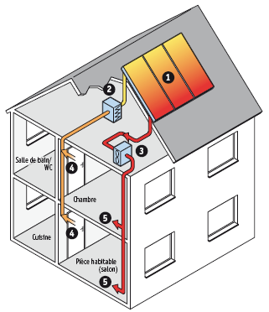
Les applications des capteurs
solaires plans à air
Chauffages
et climatisation
des habitations
Le séchage
le principe consiste à chauffer le fluide dans le capteur solaire, l’air est véhiculé par ventilateur vers des points d’utilisations.
l’utilisation des capteurs solaire à air pour le séchage des récoltes est idéale dans le cas du thé, du café, des fruits … ex.

Slide 12
Partie expérimentale

Slide 13
Objectifs de travail
Dans cette étude, nous allons nous intéresser à l’optimisation d’un écoulement forcé d’un capteur solaire plant à air double passe sans recirculation d’air
comparer les veines d’air (entre le vitrage et
l’absorbeur) et (entre l’absorbeur et l’isolateur) et cela avec un écoulement forcé
Veine (1)
Veine (2)

Slide 14
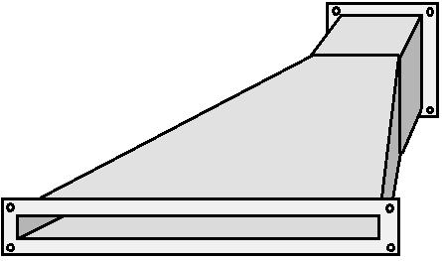
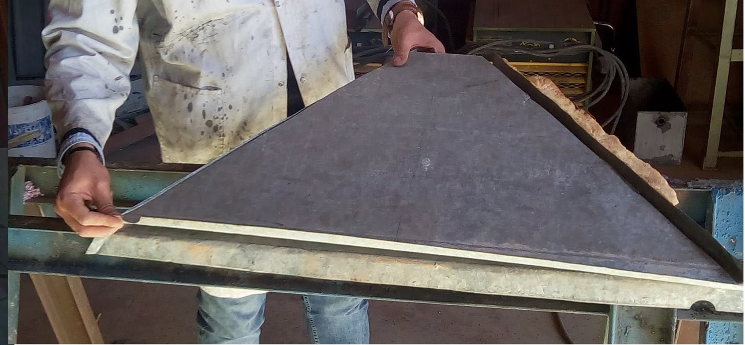
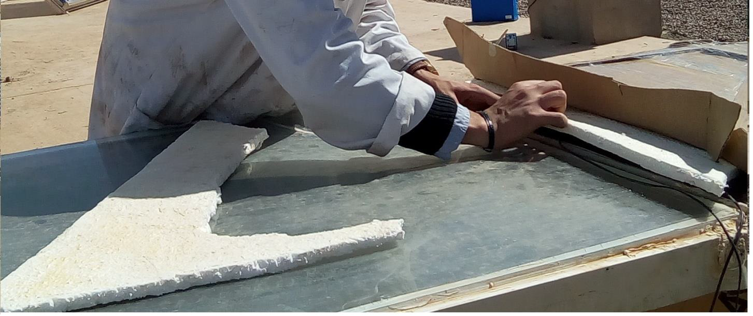
On ajoute un élément convergent permettant
l’évacuation du fluide et l’emplacement
d’un ventilateur aspirant .
Nous pouvons nommer
l’élément cité plus haut
« extracteur ».
Préparation de l’extracteur

Slide 15
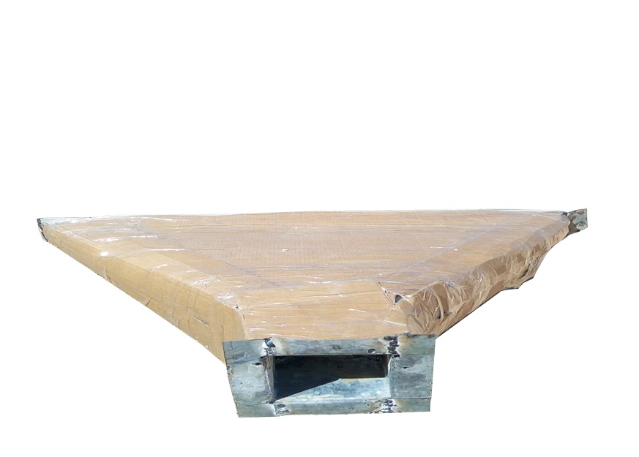
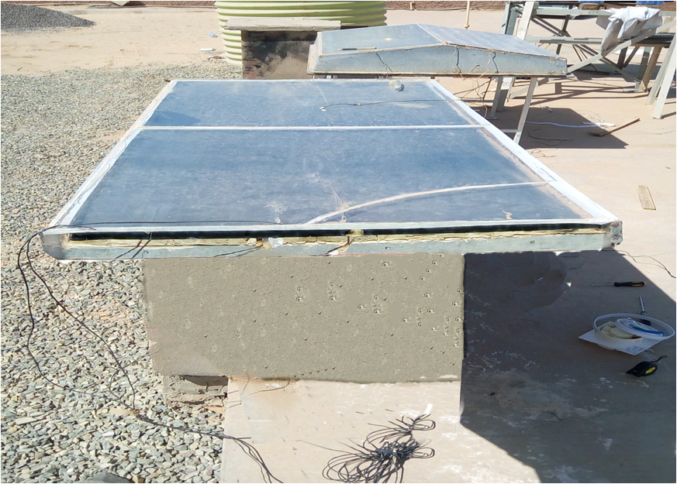
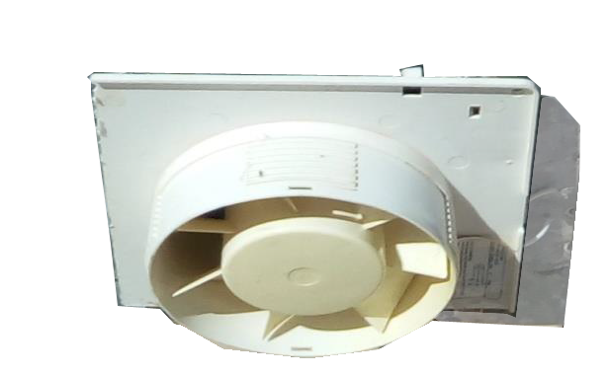
Capteur solaire
Placement de l’extracteur sur le capteur
Placement du ventilateur

Slide 16
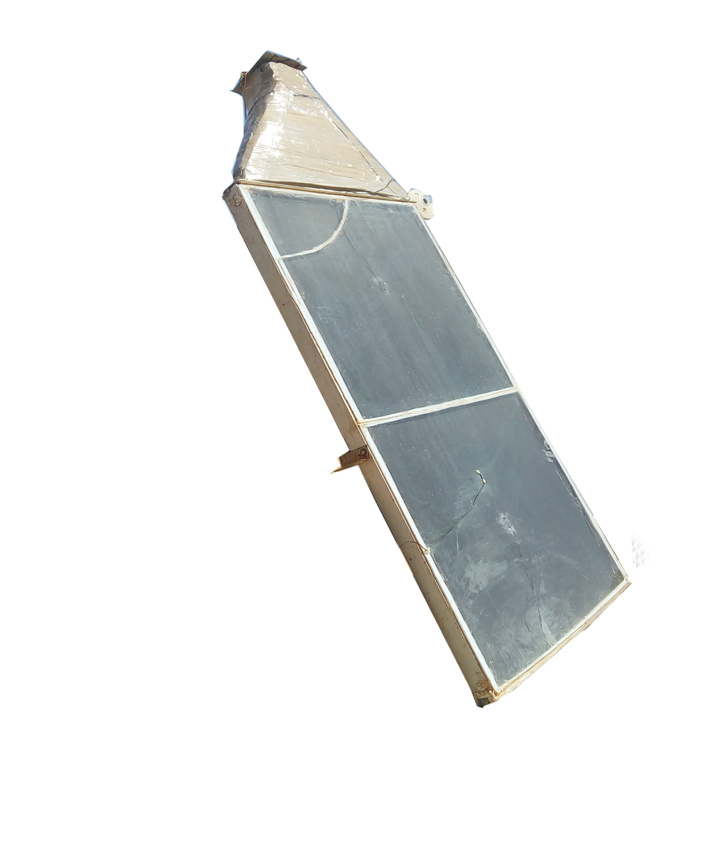
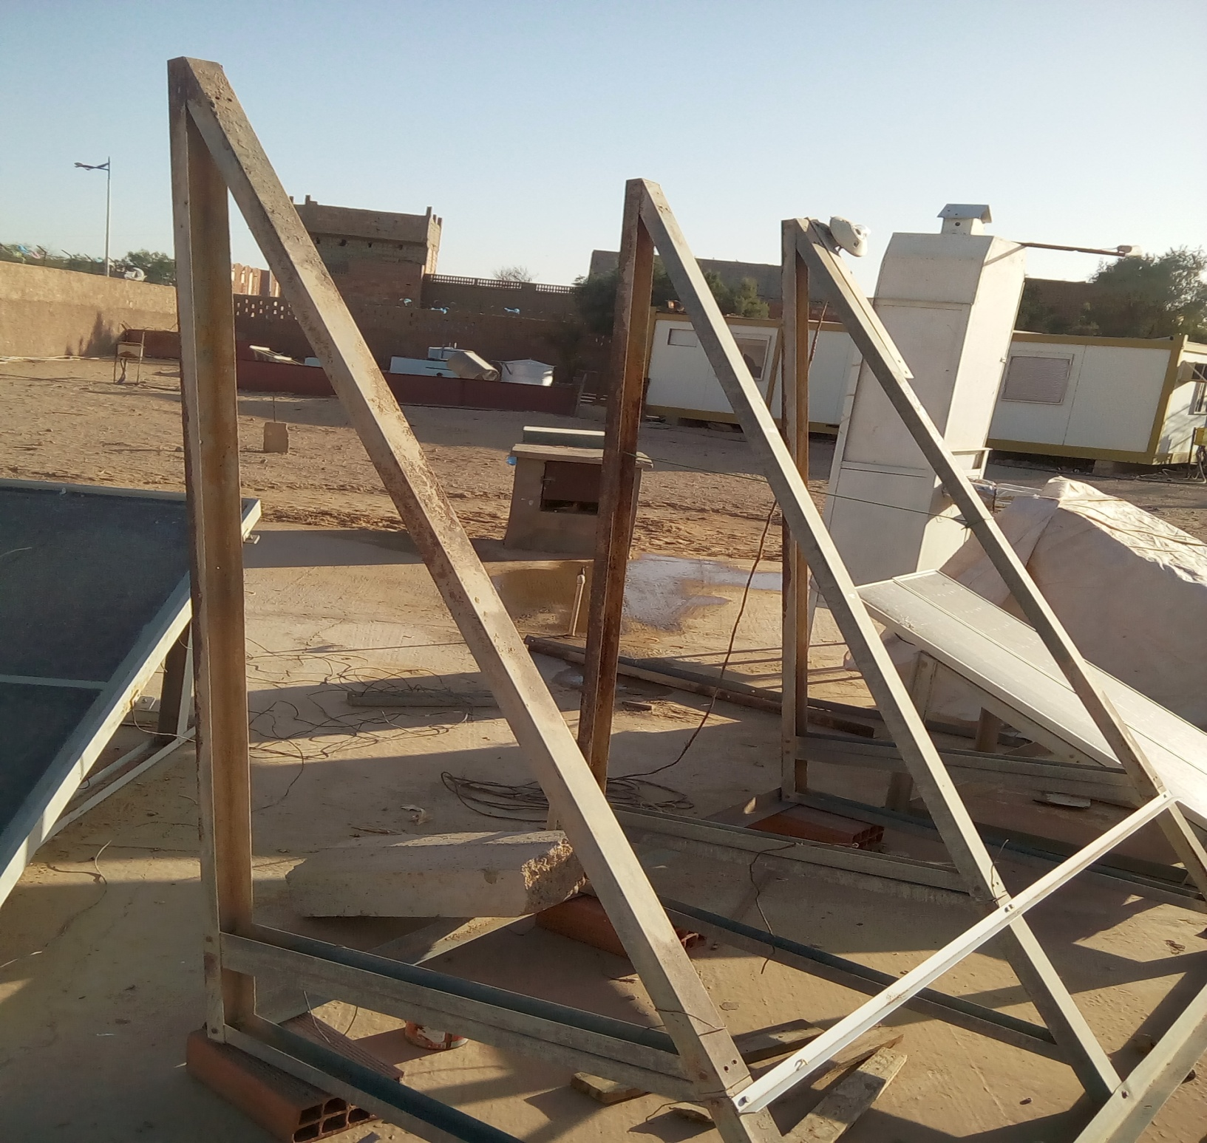
Fixation du capteur
Fixation du capteur sur le support
Support de fixation
Angle d’inclinaison
56.09°

Slide 17
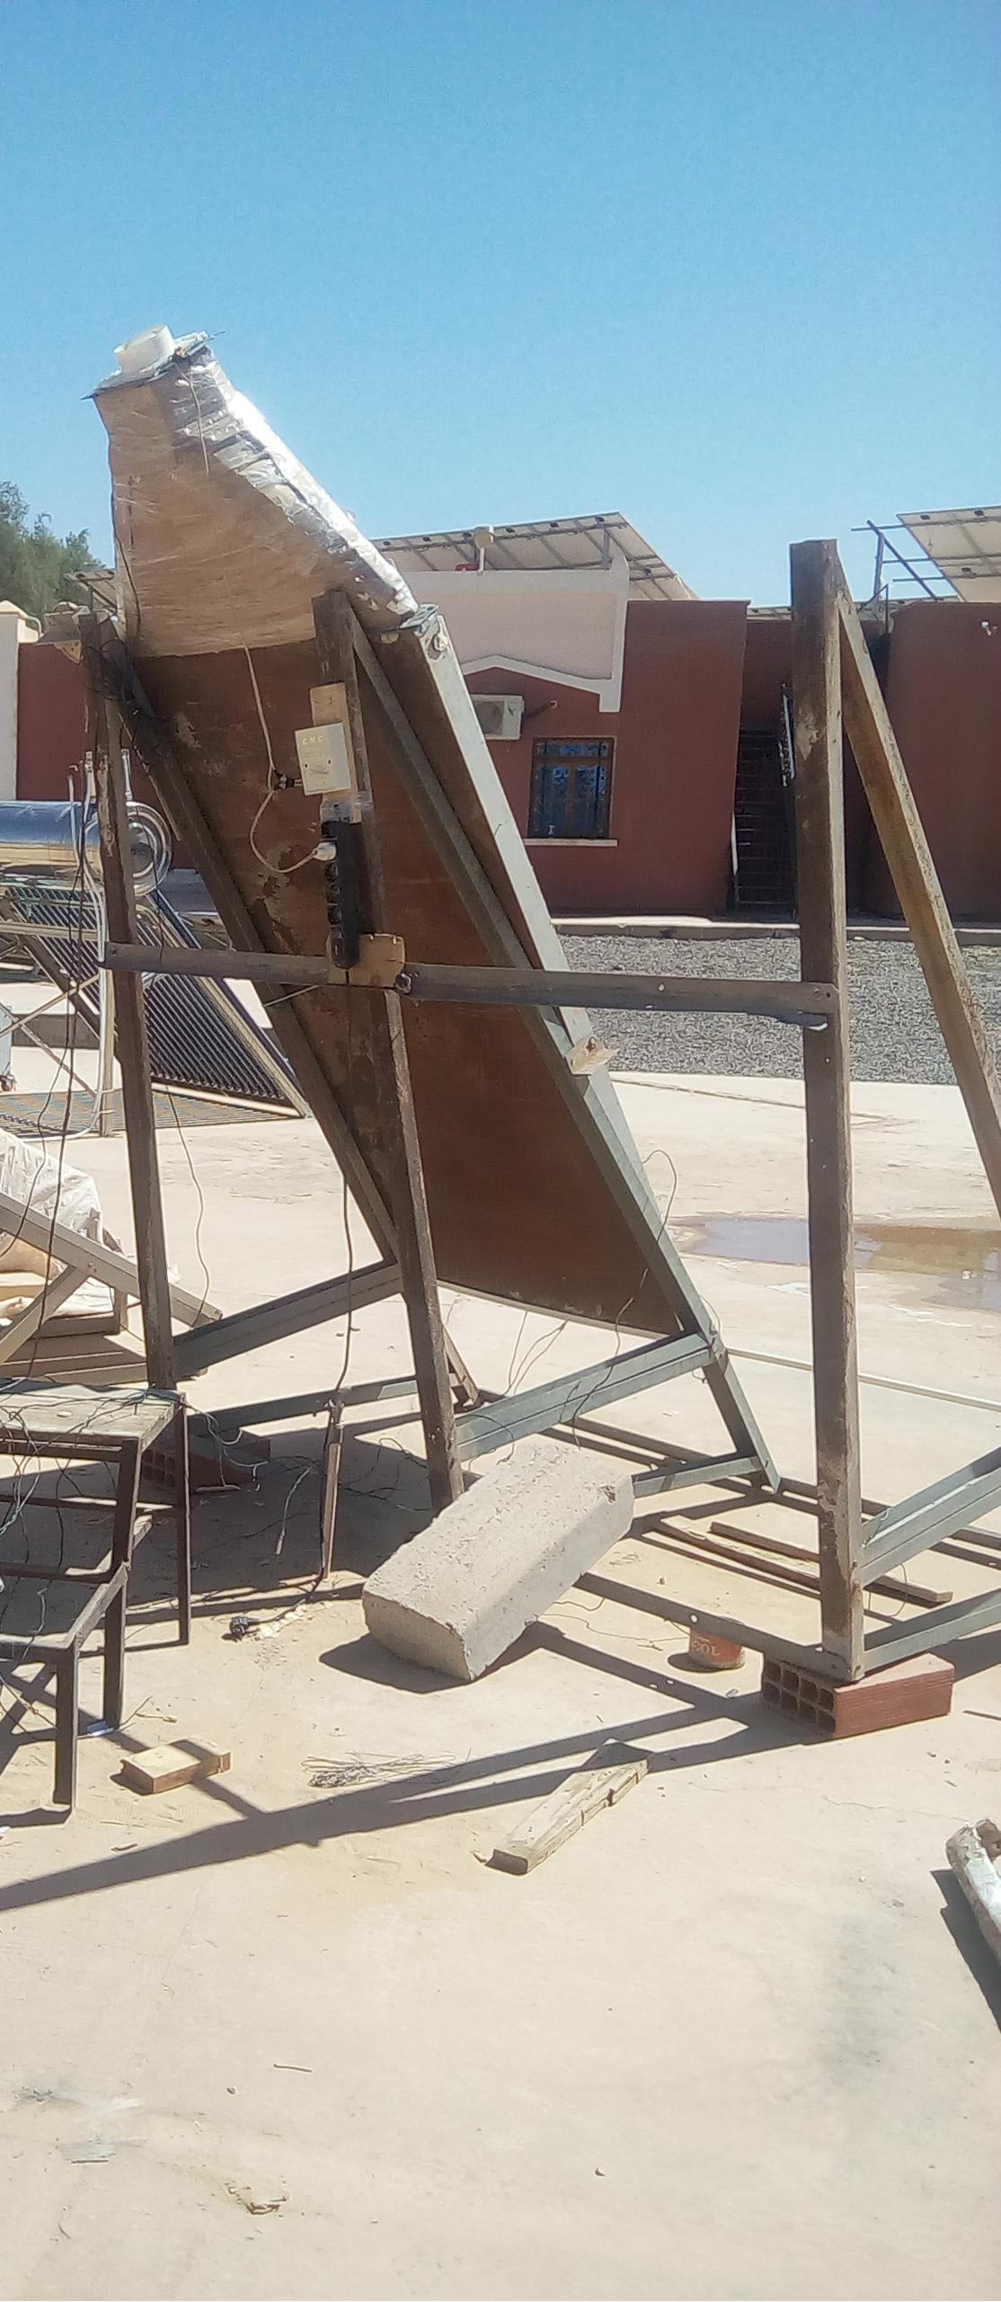
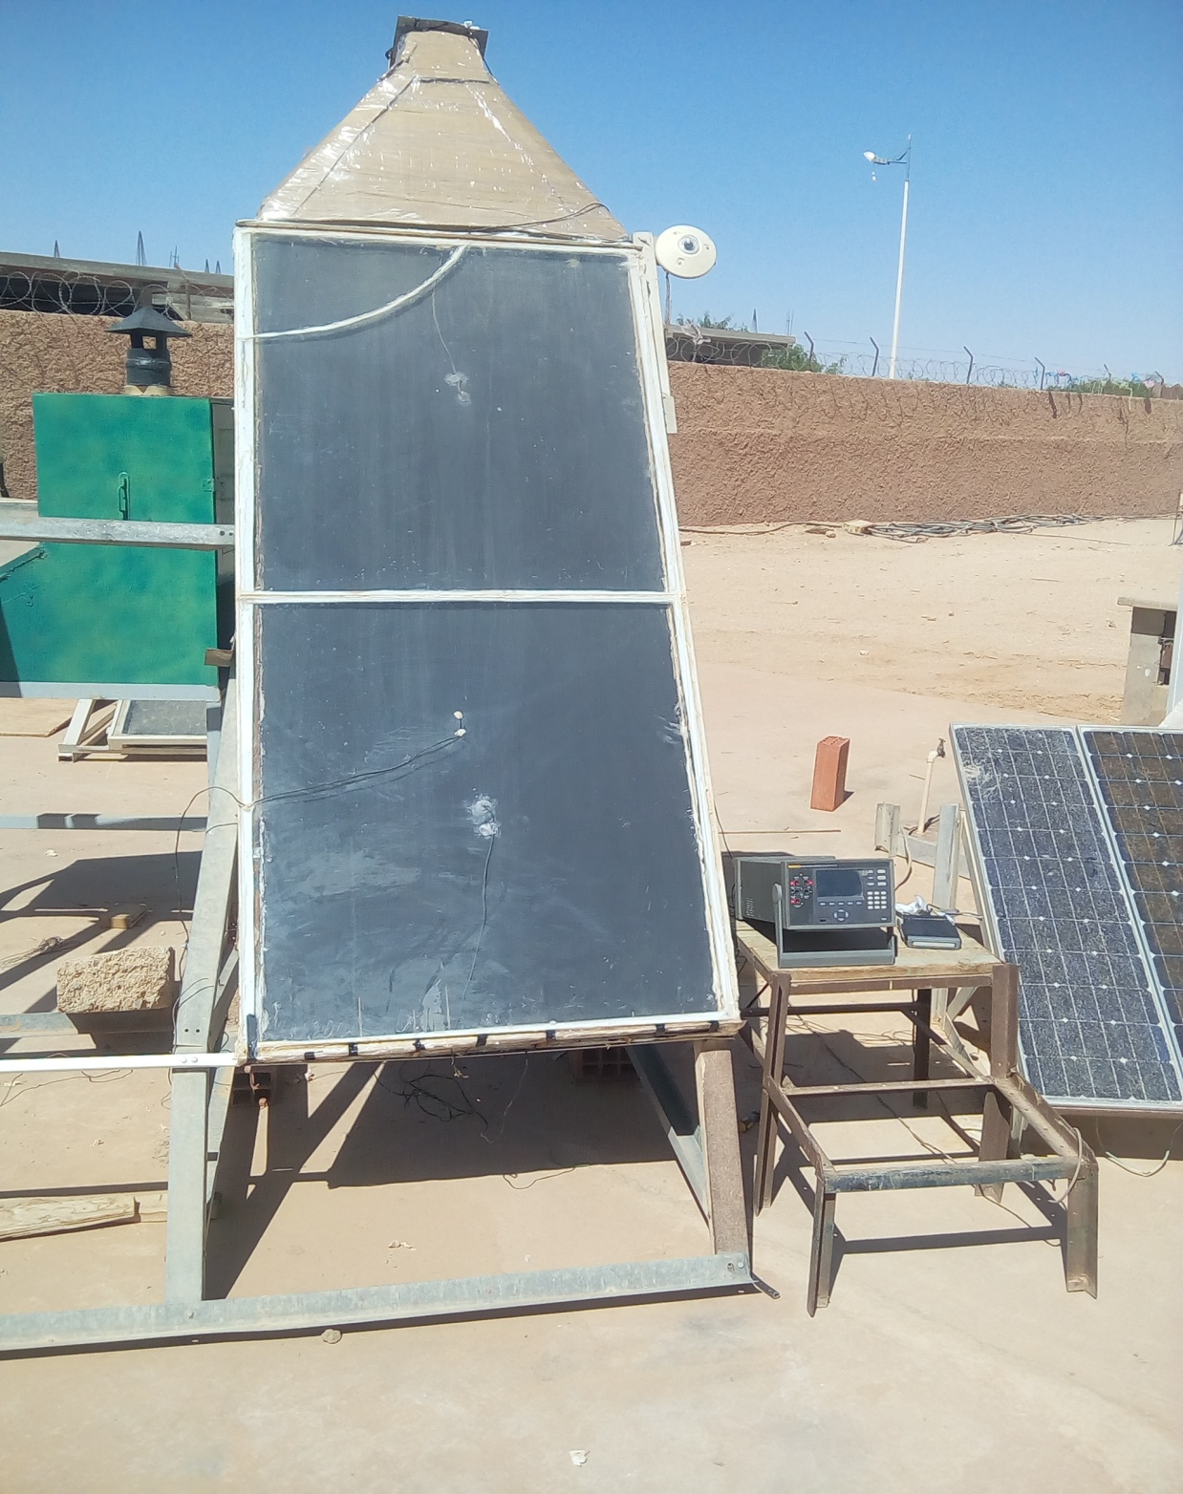
Instruments de mesure
Pyranomètre
Régulateur
Acquisition
Module

Slide 18
Résultats et discussion

Slide 19
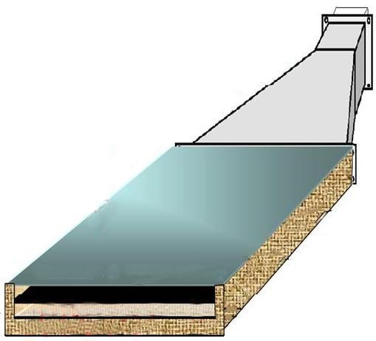
Les résultats sont présentés selon trois configurations :
1) Ecoulement au-dessous de l’absorbeur (absorbeur - isolateur)
2) Ecoulement au-dessus de l’absorbeur (vitrage - absorbeur)
3) Écoulement des deux côtés de l’absorbeur
(les deux veines sont ouvertes)
Configuration N-1
Entre l’absorbeur et l’isolateur
(09-03-2017 _____ 11-03-2017)

Slide 20
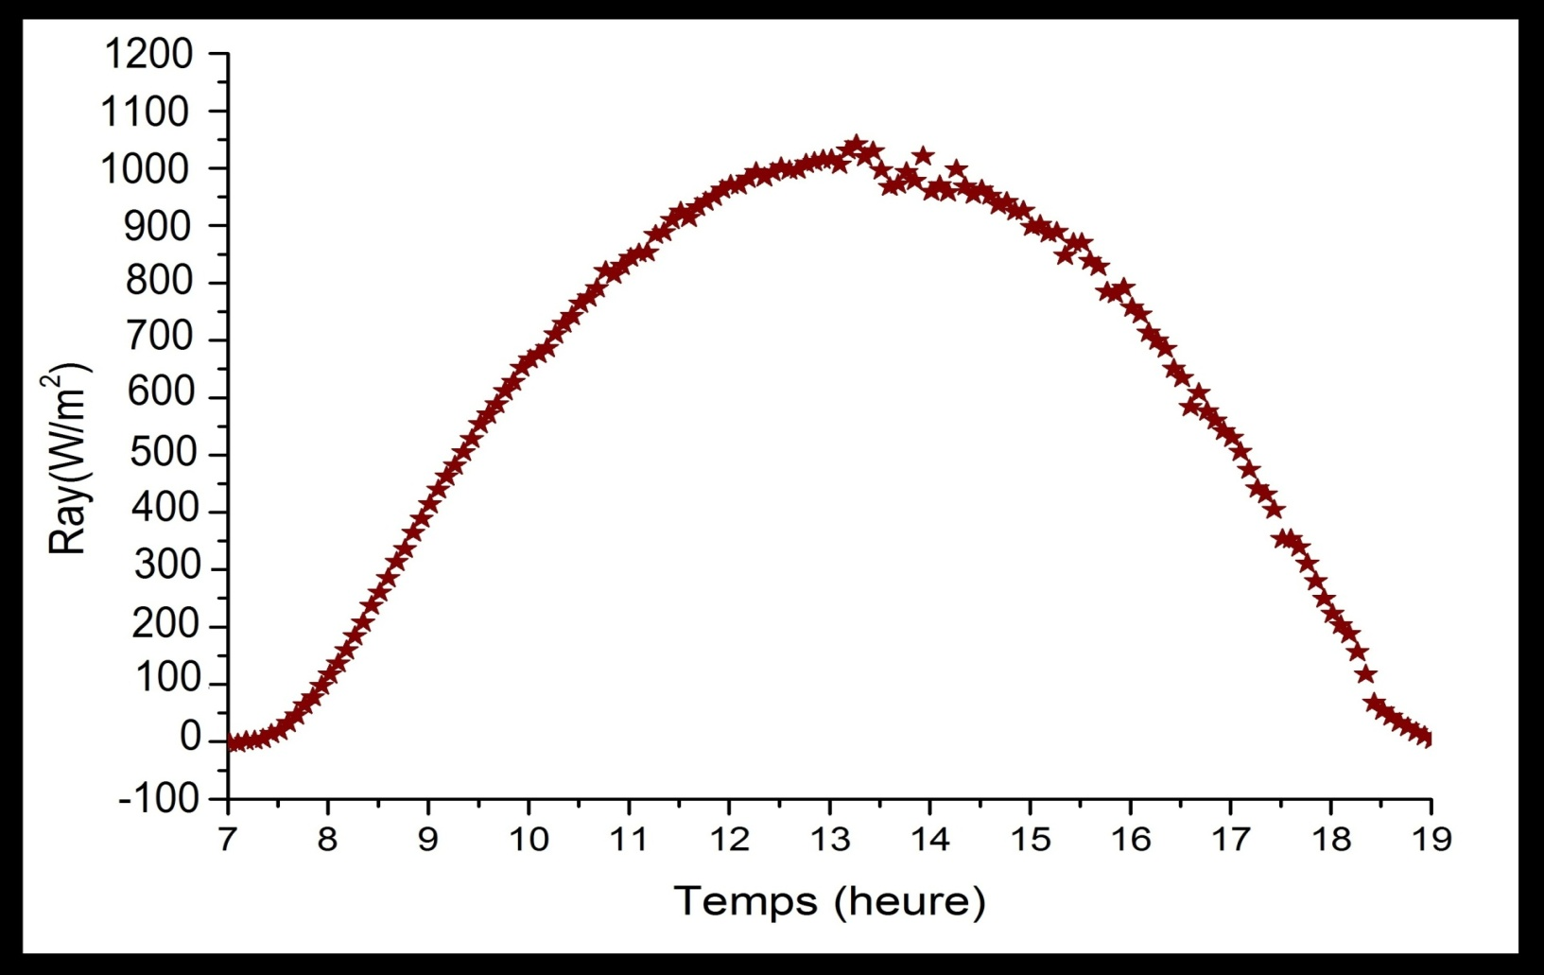
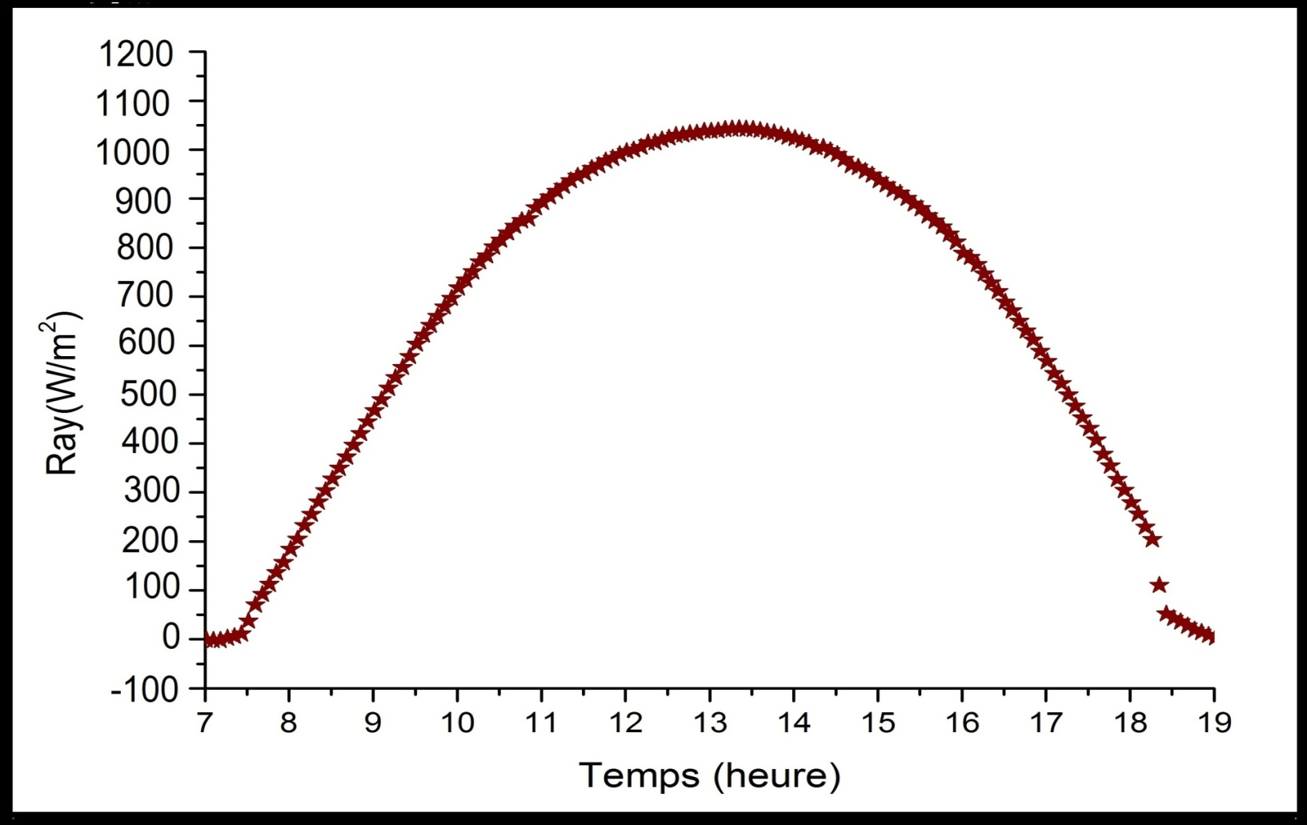
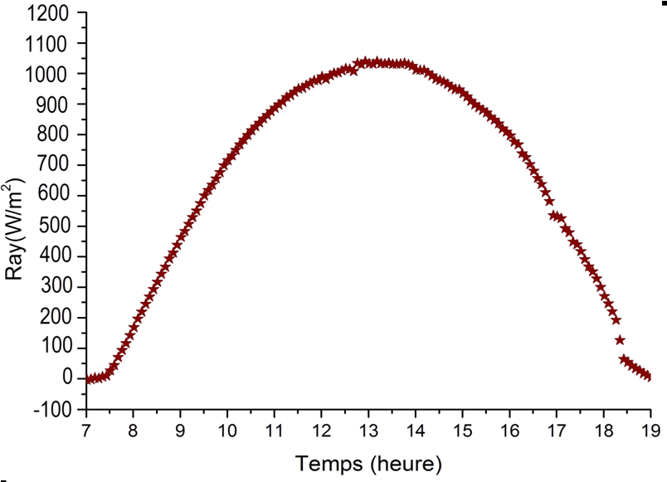
09-03-2017
10-03-2017
11-03-2017
la variation du rayonnement solaire global incident pour les trois jours
nous avons choisi des jours dont la le climat se rapproche le plus possible.
On remarque que les résultats obtenus de l’éclairement par le pyranomètre ont montré des valeurs minimales au début et en fin de journée et des valeurs maximales entre 12h00 et 14h00.

Slide 21
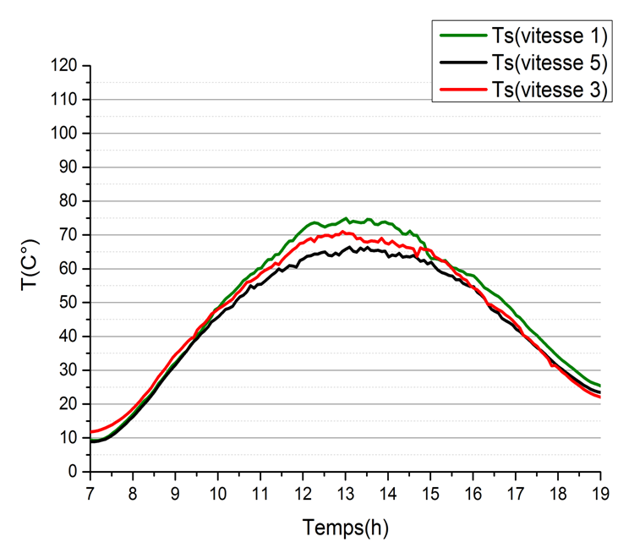
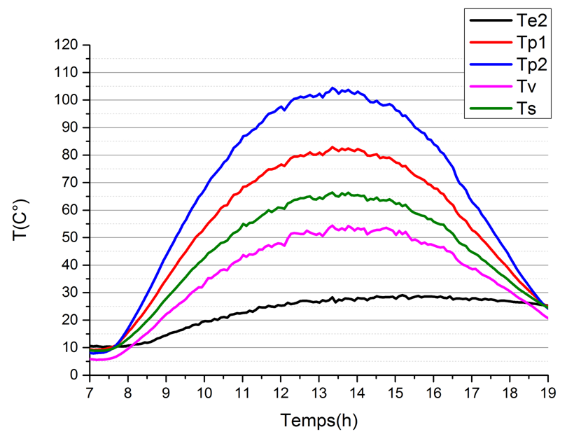
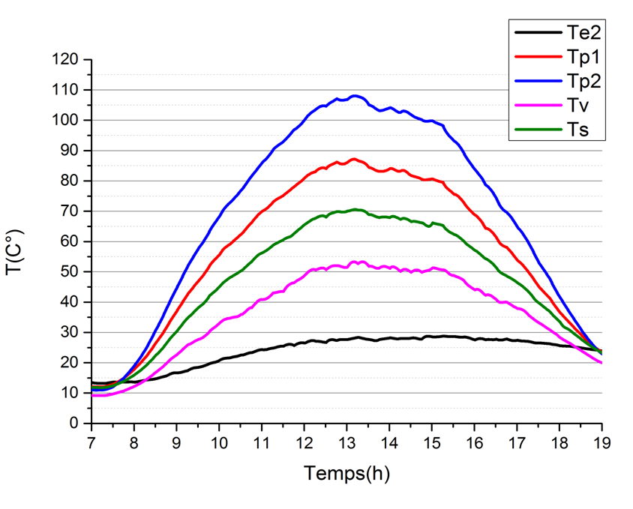
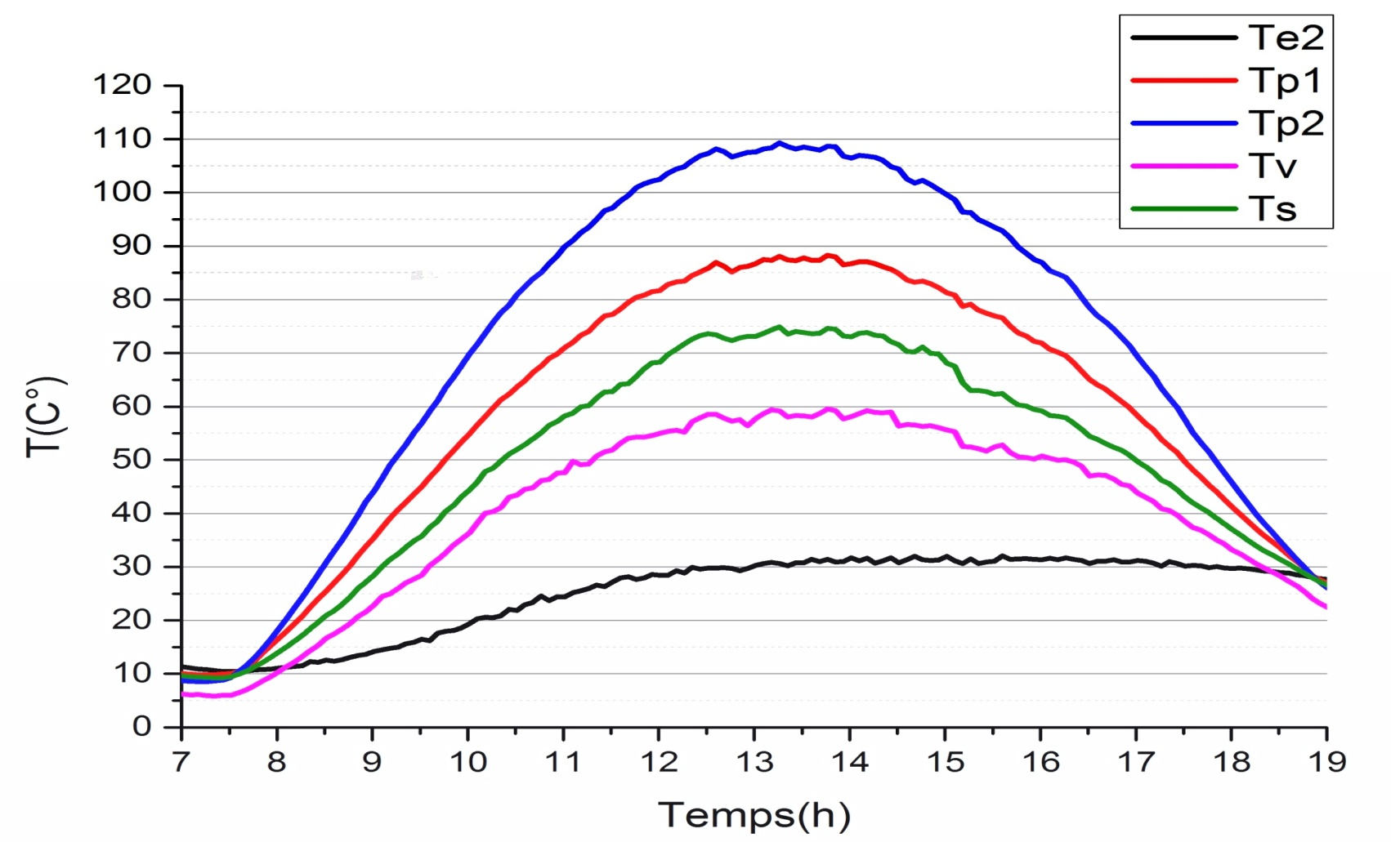
11-03-2017
10-03-2017
09-03-2017
11-03-2017
10-03-2017
09-03-2017
Evolution des températures pour les trois jours
cette figure montre l’effet de l’accroissement de la vitesse d’écoulement sur la température de l’air à la sortie
Nous constatons sur ces figures que l’évolution des cinq températures prennent presque la même allure (montent et descendent ensemble).
On remarque que l’augmentation de la vitesse de l’écoulement fait diminuer la température à la sortie.
il est à noter que l’écart de température entre l’entrée et la sortie du fluide aux environs du temps midi TSV est important et qui correspond à la valeur maximale de l’éclairement solaire.

Slide 22
Configuration N-2
Ecoulement au-dessus de l’absorbeur
(vitrage - absorbeur)
(13-03-2017 ____15-03-2017)

Slide 23
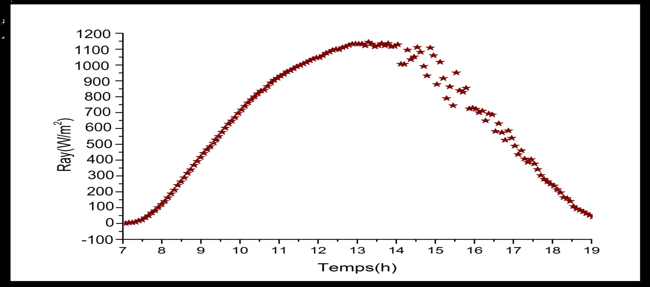
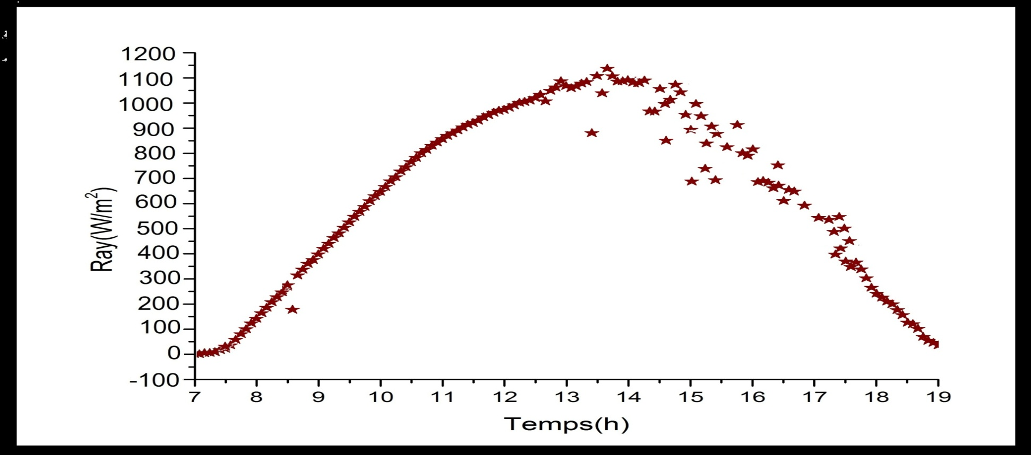
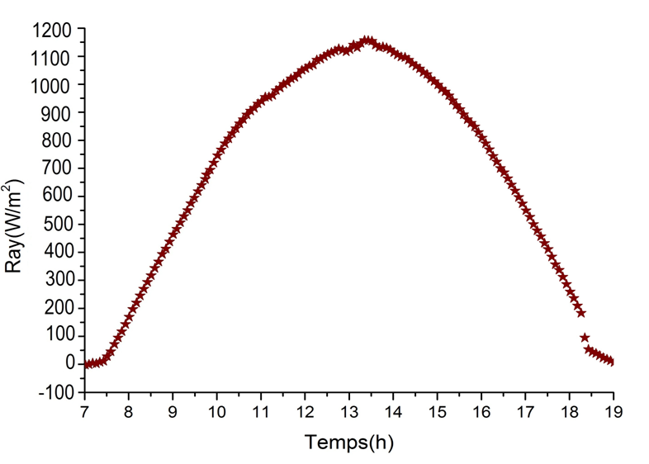
14-03-2017
13-03-2017
15-03-2017
la variation du rayonnement solaire global incident pour les trois jours
On remarque que les résultats obtenus de l’éclairement par le pyranomètre ont montré des valeurs minimales au début et en fin de journée et des valeurs maximales entre 12h00 et 14h00.

Slide 24
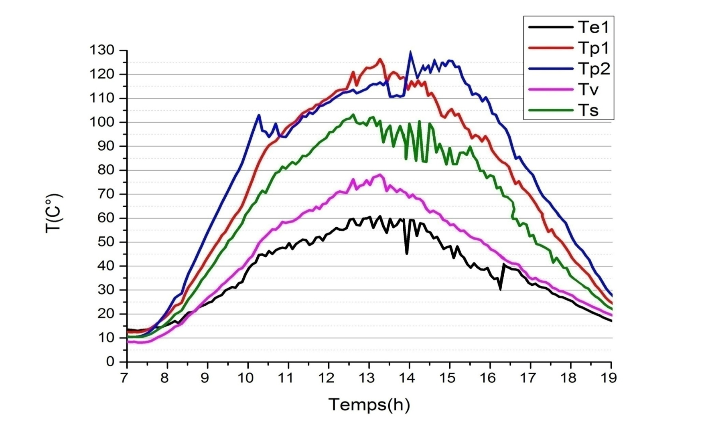
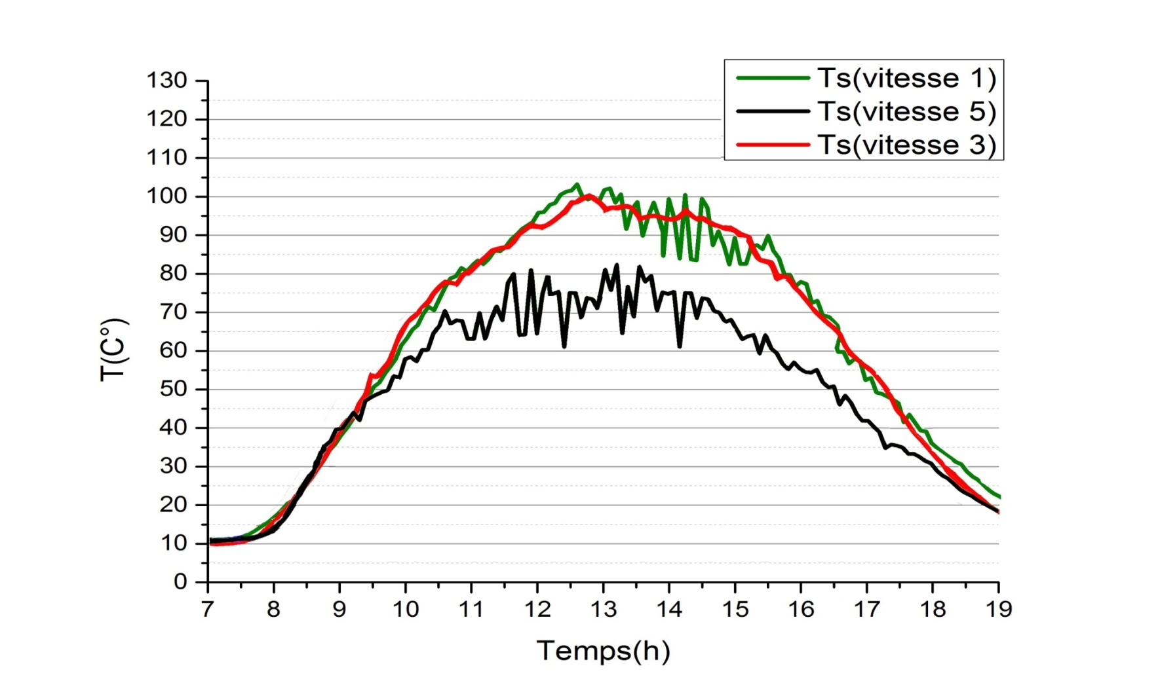
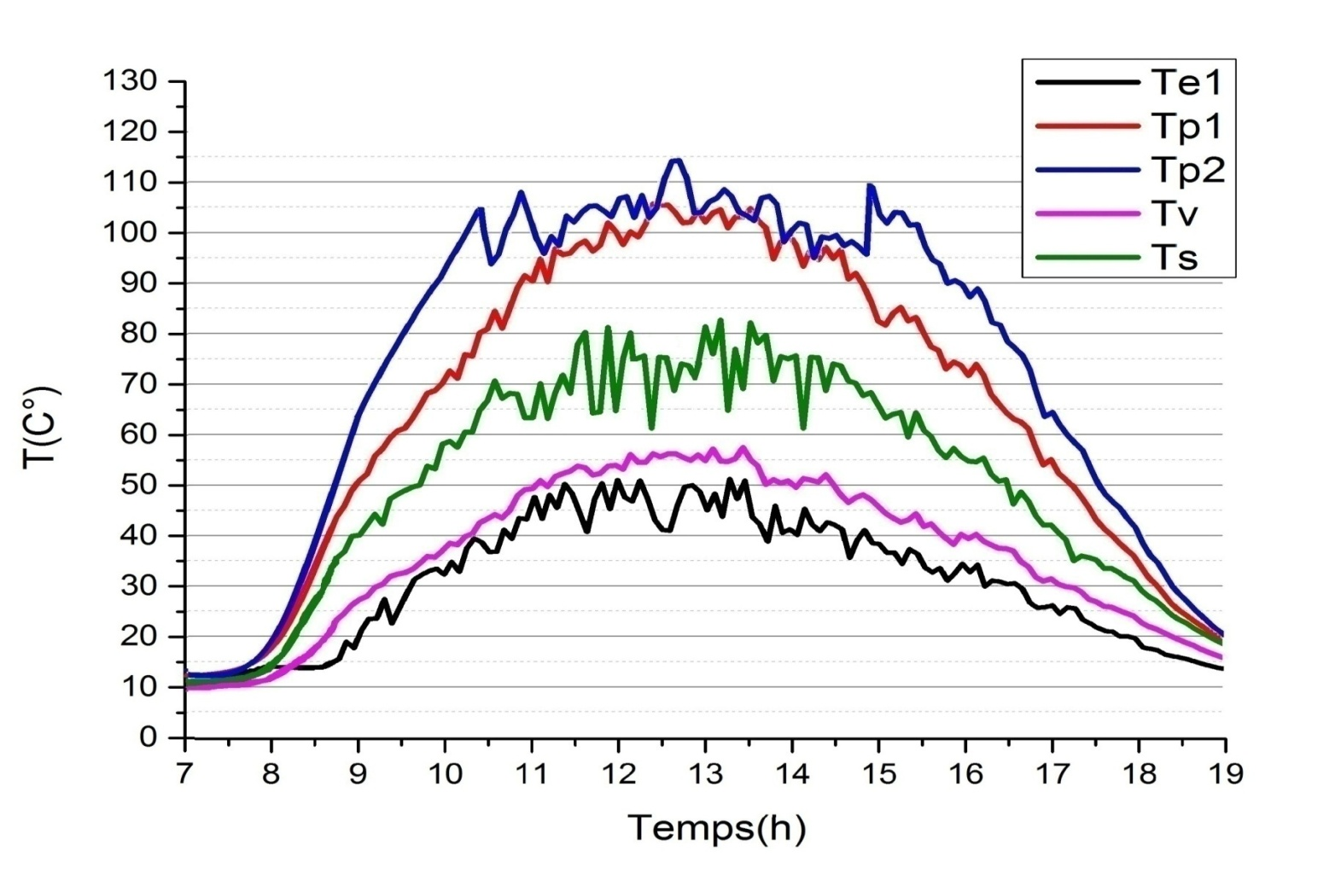
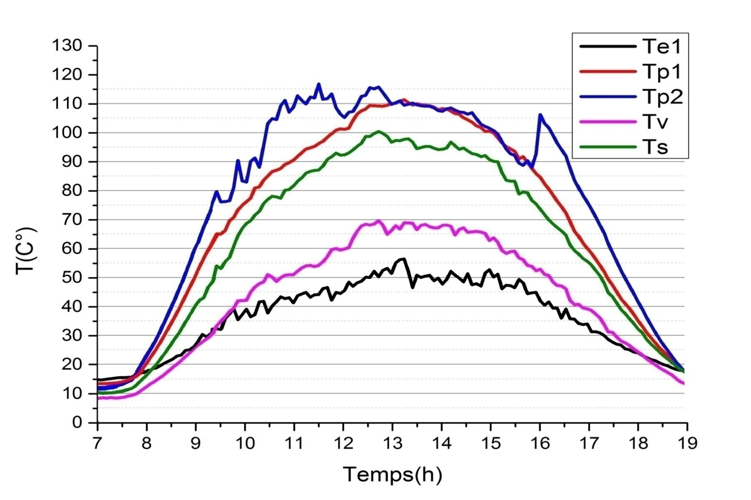
13-03-2017
14-03-2017
15-03-2017
13-03-2017
15-03-2017
14-03-2017
Evolution des températures pour les trois jours
Il est remarqué sur l’ensemble des courbes des petites variations sinusoïdales ,
ceci est du à la perturbation du climat du jour.
Cette figure représente l’évolution des trois températures de sortie pour les trois vitesses du ventilateur

Slide 25
Configuration N-3
les deux veines sont ouvertes
(16-03-2017 ____ 18-03-2017)

Slide 26
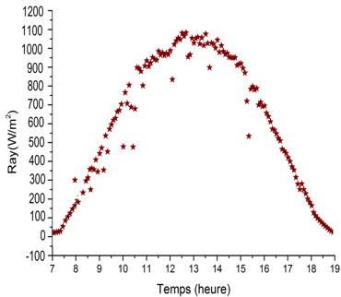
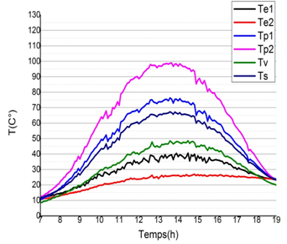
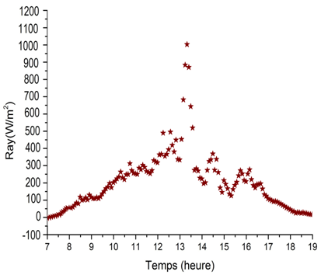
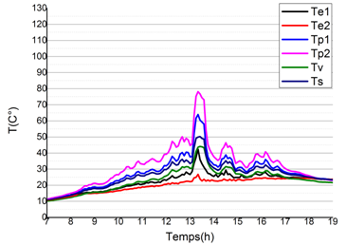
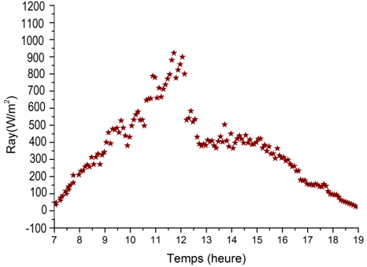
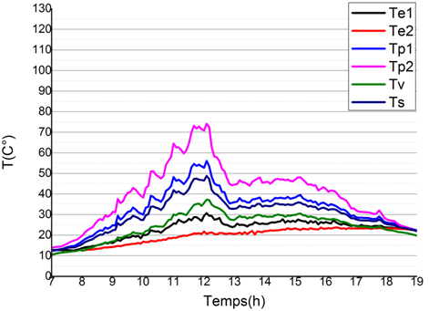
16-03-2017
17-03-2017
18-03-2017

Slide 27
Conclusion

Slide 28
Dans le cadre de ce travail, nous avons entrepris une étude expérimentale d’un capteur solaire plan à air double passe sans recirculation d’air fonctionnant en convection forcée.
Cette étude a été réalisée au niveau du site Unité de Recherche en Energies Renouvelables en Milieu Saharien (URER-MS) d’Adrar, pendant trois semaines (du 26/02/2017 au 18/03/2017) sous ensoleillement naturel.
Cette étude montre que la température de sortie du fluide caloporteur décroit avec l’augmentation du débit et que le rendement du capteur dont l’entrée de l’air s’effectue par le bas (absorbeur-isolateur) est plus élevé que celui du capteur dont l’entrée de l’air s’effectue par le haut (vitre-absorbeur). C’est la preuve d’une bonne isolation thermique et les pertes vers le bas sont négligeables.
Notre conception a permis d’obtenir des températures du fluide intéressante à la sortie, favorables pour les exploiter dans le préchauffage et le chauffage des bâtiments, Etant donnée une densité du flux existence d’une manière quasi permanent. En plus nous estimons que le capteur tel qu’il a été réalisé est relativement efficace.

Slide 29
Nous remercions ALLAH le tout puissant d’avoir nous donner le courage, la volonté et la patience de mener à terme le présent travail.
Nous tenons vivement à exprimer nos profondes reconnaissances et gratitude à notre encadreur Mr.AZZI Ahmed enseignant au département de génie mécanique a l’université Abou bekr belkaid de Tlemcen, qui nous ont conseillé, soutenu, dirigé et encouragé dans la rédaction de ce mémoire. Que Dieu vous accorde santé, bénédictions et courage pour continuer cette belle œuvre.
Nos remerciements vont aussi à notre Co-encadreur Mr.MOUNGAR Hocine, chercheur a l’URER.MS de wilaya d’adrar, pour leur soutien, leurs conseils judicieux et leur grande bien vaillance durant l’élaboration de ce travail.
Nous disons merci à Mr.HAMOUDA Messaoud le directeur de l’unité de recherche des énergies renouvelable au milieu saharien d’adrar (URER.MS), de nous avoir permis de passé notre stage au sein de laboratoire de division de conversion thermique et thermodynamique.
Nos remerciements également au :
• Président de jury : --------------
• Examinateurs : -------------- et --------------
D’avoir accepté d’examiner et d’évaluer notre travail.
Enfin, nous adressons nos reconnaissances à toute personne ayant intervenue de près ou de loin à la réalisation de ce travail.
Khebchi et mekelleche
Merci de votre aimable attention

